Slide 1



CONDICIONES HABILITANTES 2021-2027
Foro de Economía y Política Regional
21 y 22 de noviembre de 2019. Cuenca.
Dirección General de Fondos Europeos
Secretaría de Estado de Presupuestos y Gastos
Ministerio de Hacienda

Slide 2
INTRODUCCIÓN
CONDICIONES TEMÁTICAS (OP1, 2 y 3)

Slide 3

Se recoge la última información disponible del RDC, aún en negociación.
Se trata de información de trabajo, preliminar.
Los trabajos realizados se orientan a:
  Interpretar los criterios de las CH.
  Quién (AGE o CCAA o ambas) debe dar cumplimiento a cada CH.
  Identificar qué elementos son necesarios: estrategias, planes, información…
  Desarrollar unos términos de cumplimiento que nos permita evaluar de forma objetiva.
Objetivo: cumplir cada CH con el menor nº de elementos.

Slide 4
negociación reglamento general
Mayo 2018
CE publica el paquete de reglamentos
Oct 2018 opinión CESE
Dic 2018 opinión CdR
Marzo 2019
1ª lectura PE
Ene 2018
Jun 2018
Dic 2018
Jun 2019
Dic 2019
PRES austríaca: Acuerdo Consejo bloques 1 y 5 RDC
PRES rumana:
Acuerdo Consejo
bloques 2, 3, 4, 6 y 7 RDC e inicio trílogos Bloque 1
PRES finlandesa: Negociación trílogos Bloques 1, 2 y 5
Consejo de la UE: 8 Bloques de negociación (Grupo Trabajo Medidas Estructurales)
El texto final probablemente se apruebe por el Consejo (1ª lectura) y el PE (2ª lectura) en el 2º semestre 2020.

Slide 5
BLOQUES RDC
  Bloque 1: Enfoque estratégico y Programación
  Bloque 2: Condiciones para la elegibilidad y marco de rendimiento
  Bloque 3: Seguimiento, Evaluación, Comunicación y Visibilidad
  Bloque 4: Apoyo financiero de los fondos
  Bloque 5: Gestión y Control
  Bloque 6: Gestión financiera
  Bloque 7: Objeto y definiciones. Delegación de competencias
  Bloque 8: Marco Financiero

Slide 6
CONDICIONES HABILITANTES
(art. 11, Anexos III y IV del RDC)
Sustituyen a las «condiciones ex ante» 2014-2020.
Reglamento General → art. 11 , Anexo III (horizontales) y Anexo IV (temáticas para FEDER, FC y FSE+)
Seguimiento continuo a lo largo del periodo
El EM será responsable de evaluar su cumplimiento
La CE → 3 meses para evaluar e informar al EM si está de acuerdo con el cumplimiento.
Cada CH → está vinculada a un OE (o más de uno)
Es de aplicación automática si el OE resulta seleccionado para recibir ayuda.

Slide 7
Art. 11.5. No se podrá incluir en las solicitudes de pago el gasto relativo a operaciones correspondientes al objetivo específico de que se trate hasta que la Comisión haya informado al Estado miembro del cumplimiento de la condición favorable… [en negociación]
Art. 67.3. En la selección de operaciones, la AG: […]
b) garantizará que las operaciones seleccionadas son coherentes con las correspondientes estrategias y documentos de planificación establecidos para cumplir las condiciones favorables; [en negociación]

Slide 8
INTRODUCCIÓN
CONDICIONES TEMÁTICAS (OP1, 2 y 3)

Slide 9
CONDICIONES HABILITANTES TEMÁTICAS PARA LOS OBJETIVOS POLÍTICOS 1, 2, 3
  OP1 Una Europa más inteligente, promoviendo una transformación económica innovadora e inteligente.
  OP2 Una Europa más verde y baja en carbono, promoviendo una transición energética limpia y equitativa, la inversión verde y azul, la economía circular, la adaptación al cambio climático y la prevención y gestión de riesgos.
  OP3 Una Europa más conectada mediante el refuerzo de la movilidad y la conectividad regional en el ámbito de las TIC.

Slide 10
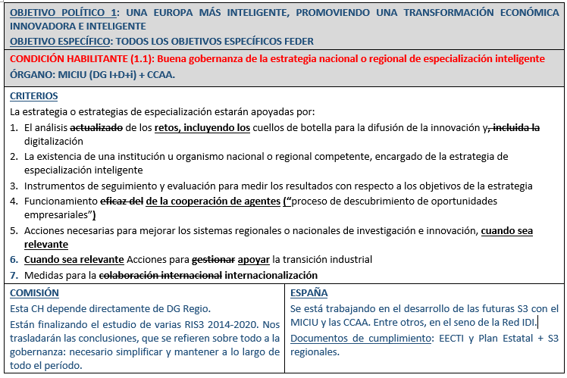

Slide 11
  OP1 Una Europa más inteligente, promoviendo una transformación económica innovadora e inteligente.
  OP2 Una Europa más verde y baja en carbono, promoviendo una transición energética limpia y equitativa, la inversión verde y azul, la economía circular, la adaptación al cambio climático y la prevención y gestión de riesgos.
  OP 3Una Europa más conectada mediante el refuerzo de la movilidad y la conectividad regional en el ámbito de las TIC.

Slide 12
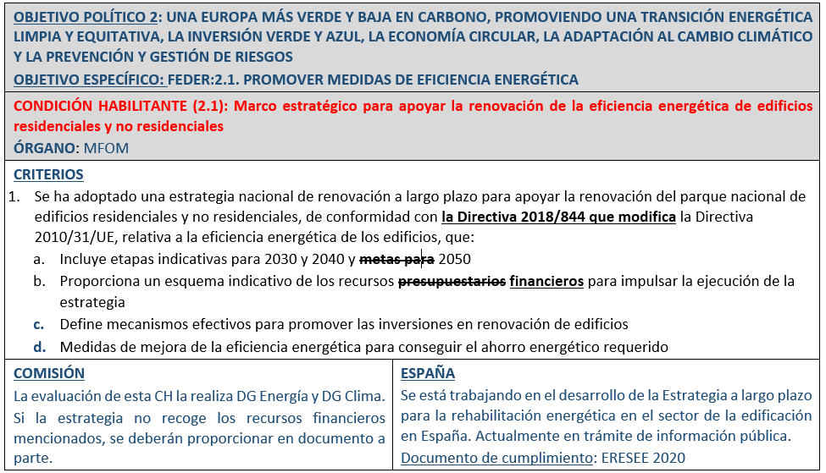

Slide 13
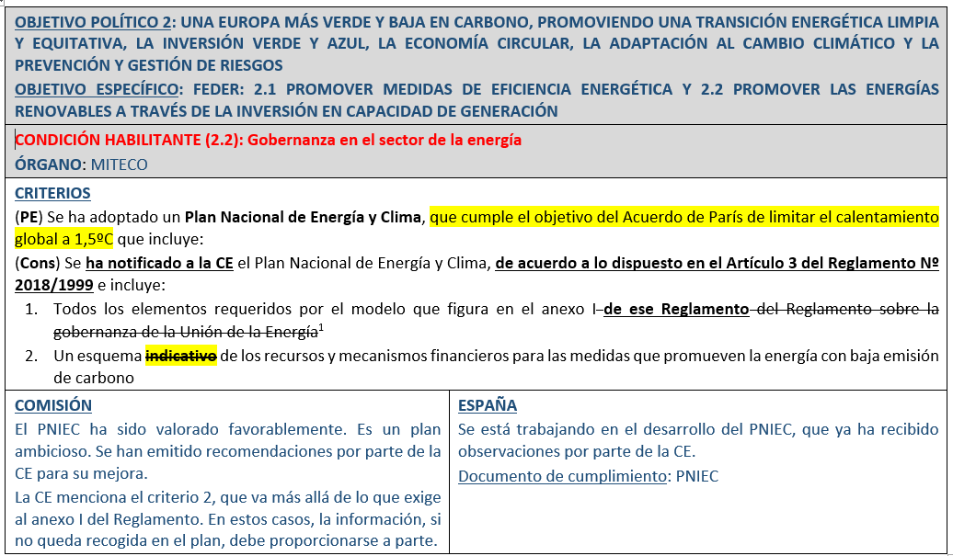

Slide 14
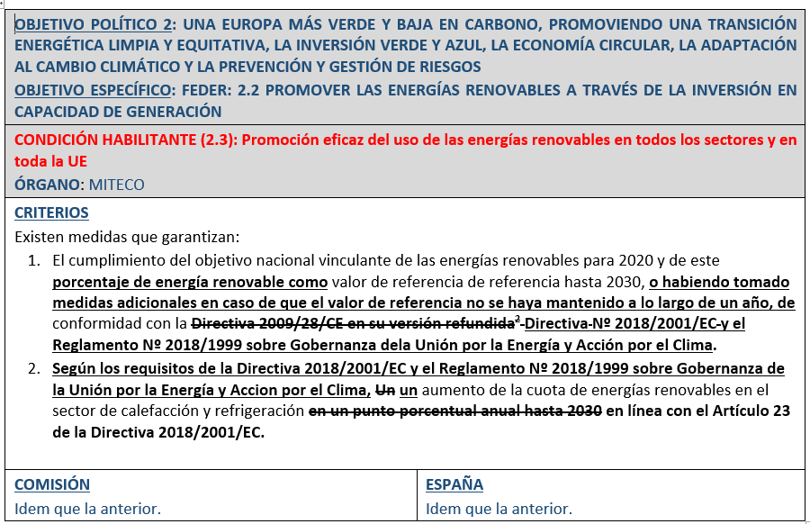

Slide 15
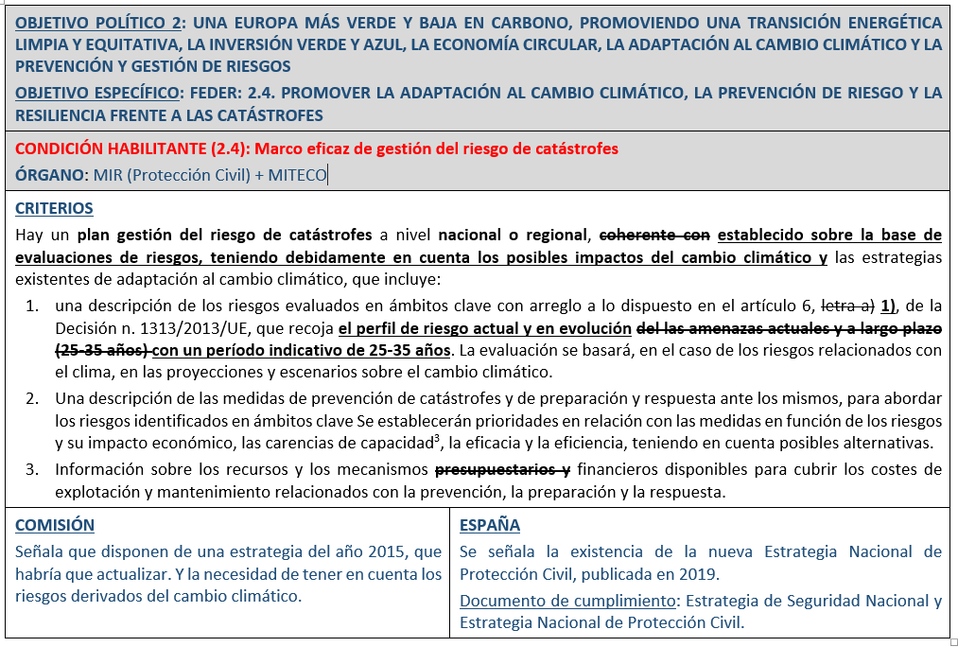

Slide 16
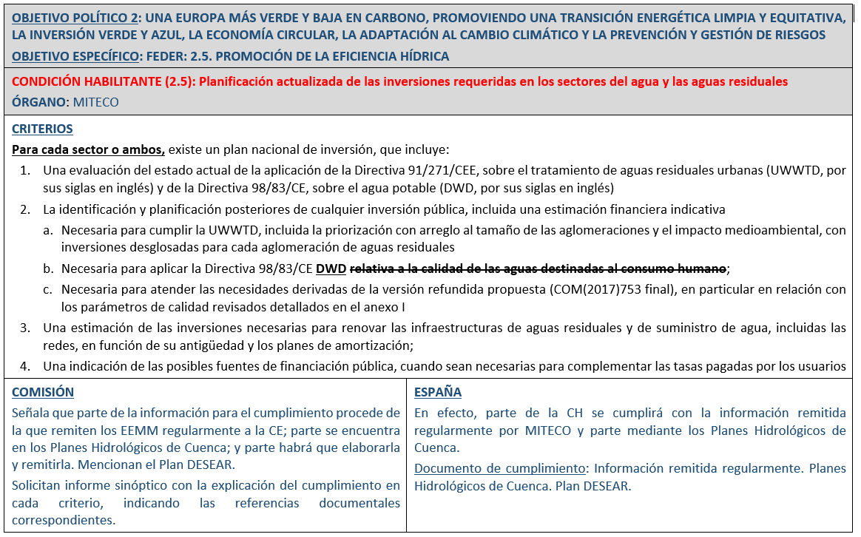

Slide 17
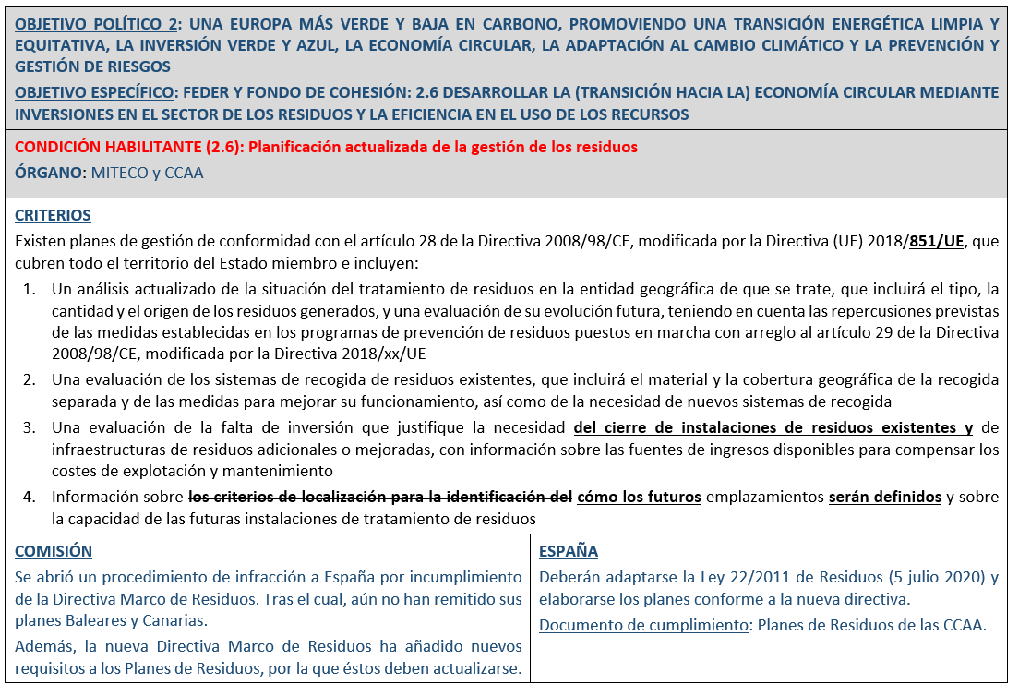

Slide 18
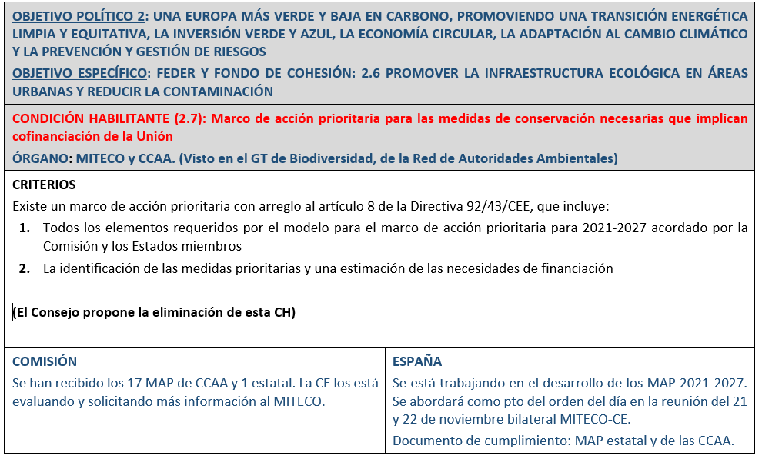

Slide 19
  OP1 Una Europa más inteligente, promoviendo una transformación económica innovadora e inteligente.
  OP2 Una Europa más verde y baja en carbono, promoviendo una transición energética limpia y equitativa, la inversión verde y azul, la economía circular, la adaptación al cambio climático y la prevención y gestión de riesgos.
  OP3 Una Europa más conectada mediante el refuerzo de la movilidad y la conectividad regional en el ámbito de las TIC.

Slide 20
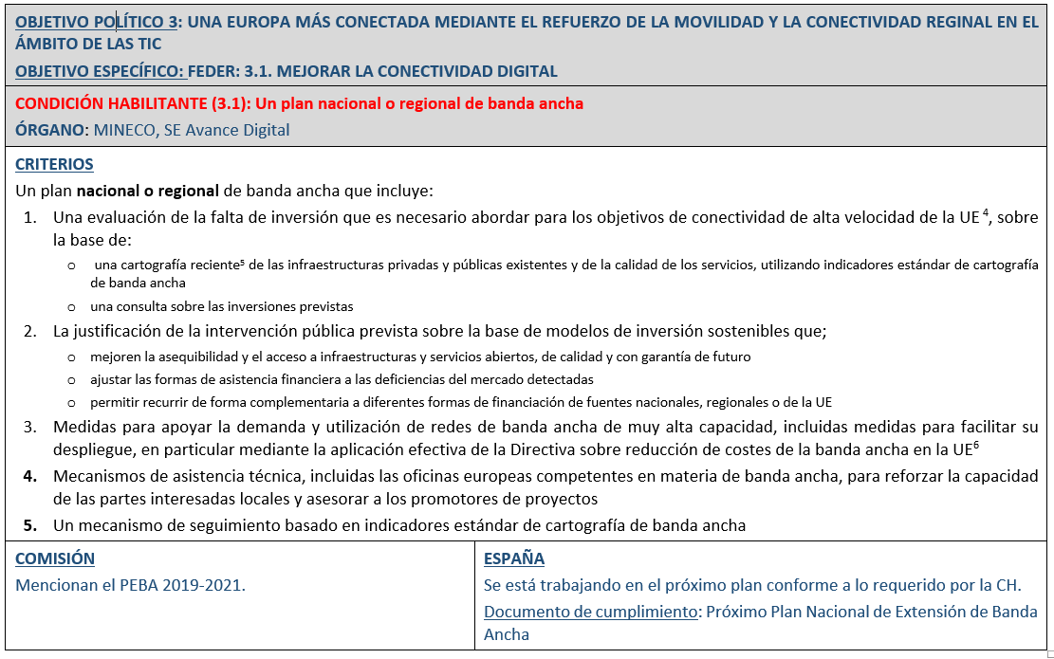

Slide 21
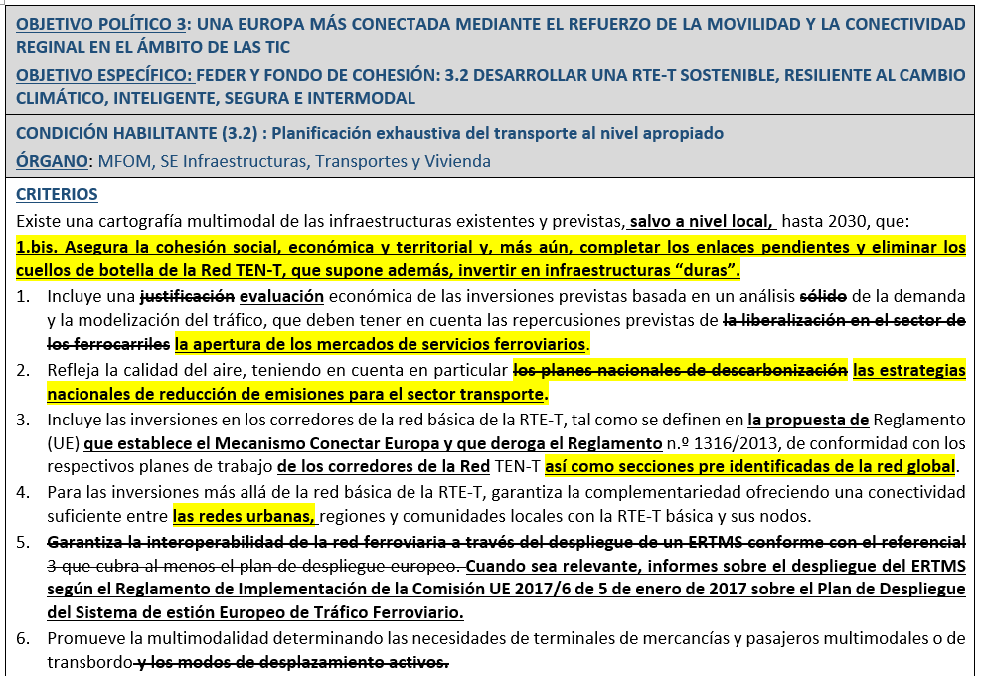

Slide 22
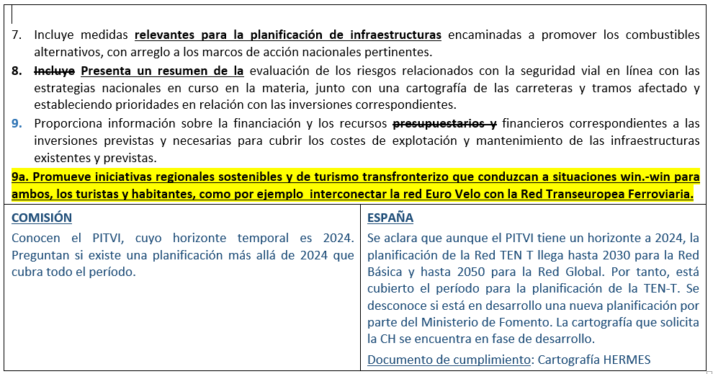

Slide 23
FASES
Análisis del estado de situación
Redacción de los términos de cumplimiento
Diálogo/seguimiento de trabajos en curso
Evaluación de cumplimiento

Slide 24
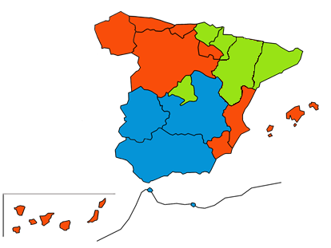

¡Gracias!
sgprogev@sepg.hacienda.gob.es
Notes:
24

